Slide 1


Jelly Pet
УПРАВЛЕНИЕ ХРОНИЧЕСКИМ ЗАБОЛЕВАНИЕМ БЕЗ СТРЕССА
Московская государственная академия ветеринарной медицины и биотехнологии — МВА имени К.И. Скрябина
Notes:
В презентации вы можете использовать любой дизайн, который вам нравится. Данный шаблон предназначен для копирования!
На титульном слайде укажите:
- название вашего проекта
- ваш вуз
- тип разработки
Этот шаблон создан для команд с инициативной разработкой. Это значит, что шаблон подходит для команд, которые придумали свою проектную идею самостоятельно. Если ваша команда работает над заказной задачей, воспользуйтесь другим шаблоном https://docs.google.com/presentation/d/1hkD-GYMethkNo00vweXOueIaNnEAWjZVOFe2fY9DaSY/edit?usp=sharing

Slide 2
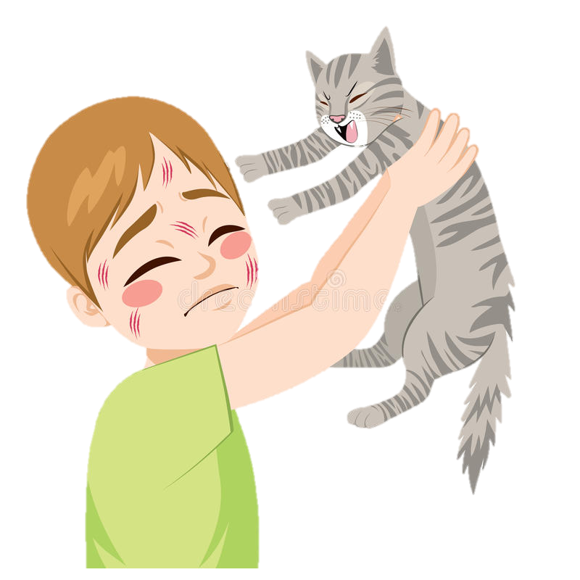
Каждый любящий хозяин знает эту душераздирающую сцену: нужно дать питомцу таблетку, а это превращается в погоню, уговоры и борьбу. Вы прячете лекарство в еду, но хитрая собака или кошка находит и выплевывает его. В итоге вы тратите нервы, рискуете доверием питомца, а главное — срываете график лечения, подвергая его здоровье риску.
Лечение не должно быть травмой для вас обоих

Slide 3
ежегодно миллионы любящих владельцев домашних животных сталкиваются с двумя фундаментальными проблемами, которые подрывают здоровье питомцев и доверие к хозяевам.
Хронический дискомфорт ЖКТ
Здоровье начинается с кишечника. В условиях стресса, смены корма или приема антибиотиков, микрофлора питомцев нуждается в ежедневной поддержке. Добавки часто имеют низкую вкусовую привлекательность, и их трудно регулярно давать животному.
Таблетки — это война
Дача лекарств — один из главных стресс-факторов для владельцев. Животные выплевывают горькие таблетки, а попытки скрыть их в сыре или колбасе приводят к нарушению диеты (высокая жирность, лишние калории) и часто заканчиваются неудачей.
Notes:
На этом слайде опишите ОБНОВЛЕННУЮ версию того, как вы видите пользователя и его проблему
Если это ваше первое поддерживающее мероприятие, перед заполнением слайда обратите внимание на статьи о заполнении паспорта проектной идеи и об ошибках при его заполнении
Как заполнять паспорт проекта https://www.notion.so/intensive22aw/91b294bbdd1d4496b32fd7dc75fd0f42
Ошибки при заполнении паспорта проекта https://www.notion.so/intensive22aw/135a5aaf58f84f15ad9ad5c183df08fa

Slide 4

Мы создали Jelly Pet —функциональный продукт в форме желейного кубика на натуральной мясной основе, насыщенный пребиотиками
Функциональность
Ежедневная, вкусная доза пребиотиков для стабилизации микрофлоры, повышения иммунитета и улучшения качества шерсти.
Гарантия Приема
Дача лекарств — один из главных стресс-факторов для владельцев. Животные выплевывают горькие таблетки, а попытки скрыть их в сыре или колбасе приводят к нарушению диеты (высокая жирность, лишние калории) и часто заканчиваются неудачей.
Notes:
На этом слайде опишите ОБНОВЛЕННУЮ версию того, как вы видите решение проблемы
На этом же слайде

Slide 5


Анна владелица чистокровной кошки Мейн-кун по кличке Фиона. Фиона страдает хронической почечной недостаточностью (ХПН) и должна ежедневно принимать таблетки для поддержания функции почек. Анна также хочет давать ей пребиотики, чтобы бороться с частыми запорами, вызванными ХПН.
Notes:
Опишите по шагам ответ на вопрос: как пользователь достигнет цели, используя ваше решение.
Если в этом есть необходимость, укажите и неоптимальный сценарий (как проблема решается сейчас и к каким последствиям это приводит)
По возможности, визуализируйте этот сценарий в виде схемы или прототипа будущего интерфейса решения.

Slide 6
Для чего?
Поиск и проблема: Анна испытывает ежедневный стресс, так как Фиона нуждается в приеме таблеток дважды в день. Фиона научилась распознавать лекарство, спрятанное в любом паштете или мясе, и активно сопротивляется. Анна переживает, что из-за пропущенных доз здоровье кошки ухудшится. Ей также приходится отдельно покупать и вводить кошке пребиотики.
Находка Jelly Pet: Анна находит наш продукт в ветеринарной аптеке по рекомендации своего нефролога. Врач подчеркивает двойную выгоду: пребиотики для ЖКТ (важно при ХПН) и гарантия приема жизненно необходимых лекарств.
Тест "Таблеткодавателя": Анна берет мягкий, ароматный кубик Jelly Pet. Она аккуратно вдавливает в него половинку таблетки для почек, а затем запечатывает желе. Желе полностью нейтрализует неприятный горький вкус.

Slide 7

Успех и Реакция Фионы: Анна предлагает лакомство. Фиона, привлеченная интенсивным ароматом, мгновенно съедает кубик целиком. Ежедневный конфликт прекращен.
Долгосрочная лояльность и польза: Анна становится постоянным, лояльным клиентом. Она использует Jelly Pet дважды в день. Она отмечает, что пищеварение Фионы стабилизировалось благодаря пребиотикам, и она больше не пропускает дозы лекарства.

Slide 8

Техническое описание продукта " Jelly Pet "
Notes:
Демонстрация продукта всегда лучше, чем скриншоты на слайдах.
Почему? Когда вы показываете прототип «здесь и сейчас», он осязаем — зрители воспринимают его как реально существующий проект, а не только как ваши планы в далёком будущем. Взаимодействие слушателей с вами и их внимание также растёт: наблюдать за работой сайта или приложения онлайн интереснее, чем видеть застывшие картинки.

Slide 9


Выбор Пребиотика и Компонентов
Мы разработали две формулы, основанные на натуральных, безопасных и функциональных компонентах.
В качестве основного пребиотика выбран Инулин. Это натуральная растворимая клетчатка, которая является пищей для полезной кишечной микрофлоры (бифидо- и лактобактерий). Инулин нейтрален по вкусу и легко растворяется в жидкой основе.
Основным желирующим реагентом является Желатин. Он обеспечивает идеальную эластичную структуру желе, а также вносит дополнительную пользу в виде коллагена для суставов и связок.
Вкусовая основа продукта – обезжиренный натуральный бульон без любых вредных для животных специй, соли или сахара. Для обеспечения необходимого срока годности используется минимальный комплекс натуральных стабилизаторов или консервантов (например, сорбат калия в низкой концентрации).

Slide 10
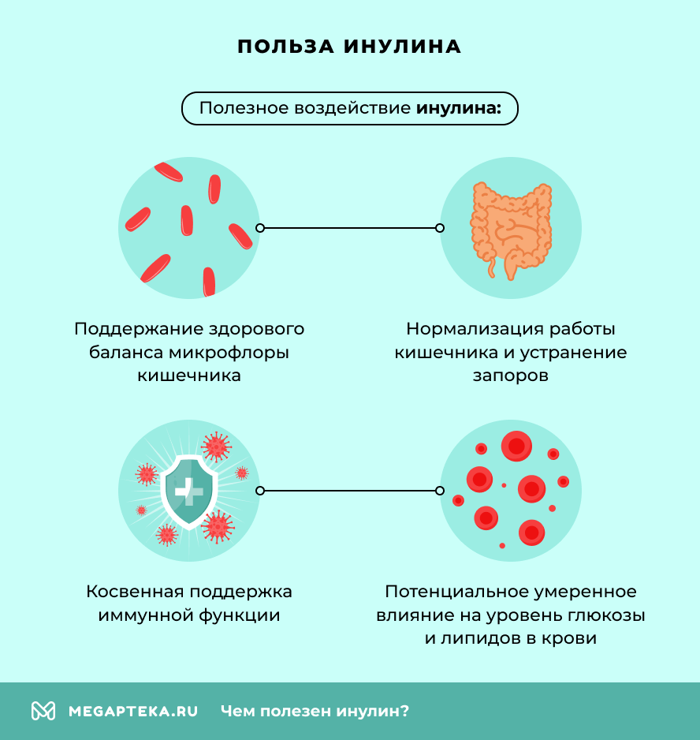
Поддержание общего здоровья пищеварительной системы
Ежедневное использование для здоровых животных для профилактики дисбаланса микрофлоры.
Периоды стресса
Изменение рациона, переезд, посещение ветеринара, разлука с хозяином могут вызывать стресс и негативно влиять на пищеварение. Инулин поможет поддержать кишечник.
Смена корма
При переходе на новый корм (особенно у чувствительных животных) инулин поможет адаптироваться микрофлоре и минимизировать дискомфорт.
После курса антибиотиков Антибиотики уничтожают не только вредные, но и полезные бактерии. Инулин поможет восстановить здоровую микрофлору кишечника.
При легких расстройствах пищеварения
Запоры, диарея, метеоризм (при отсутствии серьезных заболеваний, требующих ветеринарного вмешательства). Инулин способствует нормализации стула.
Для пожилых животных
У стареющих животных часто ухудшается пищеварение и ослабевает иммунитет. Инулин может поддержать их здоровье.
При склонности к избыточному весу
Благодаря ощущению сытости инулин может помочь в управлении весом.
Notes:
Шаблон для подготовки к тестированию
Шаблон протокола тестирования
Статья и вебинар про проведение пользовательского тестирования
Дополнительная статья про пользовательское тестирование: Проверь меня, если сможешь

Slide 11
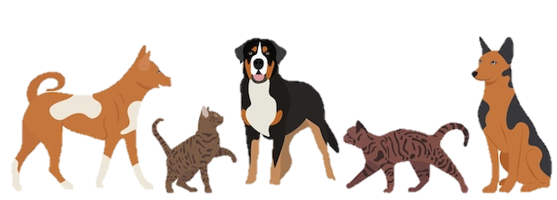
Суточная Норма (Дозировка)
Для кошек (3-5 кг) суточная норма составляет 1-2 кубика (5-10 граммов), что обеспечивает от 50 до 100 мг пребиотика.
Для собак: малые собаки (до 5 кг) получают 1 кубик (около 200 мг пребиотика), средние собаки (10-20 кг) — 2 кубика (300-400 мг), а крупные собаки (25-40 кг) — до 3-4 кубиков в день (600-800 мг пребиотика).
При использовании кубика в качестве таблеткодавателя, достаточно разовой порции.

Slide 12
Технология Производства
Подготовка Сырья:
Первым шагом является приготовление и обезжиривание натурального мясного или рыбного бульона. Желатин замачивается в холодной воде.
Растворение Желатина и Смешивание:
Набухший желатин растворяется в подогретом бульоне при контролируемой температуре не выше 70 °C (важно избежать кипения).
Введение Активных Веществ:
Пребиотик (Инулин/ФОС) и стабилизаторы добавляются в теплую жидкую смесь. Смесь тщательно гомогенизируется, чтобы гарантировать равномерное распределение пребиотика в каждом кубике
Розлив и Желирование:
Готовая, теплая смесь разливается на автоматизированной линии в порционные формы. Сразу после розлива формы помещаются в холодильные камеры для быстрого и контролируемого застывания желе при температуре 4 — 8 °C.
Упаковка и Хранение:
Застывшие кубики герметично упаковываются (например, в блистеры или лотки с запайкой). Готовый продукт хранится и транспортируется в охлаждаемых условиях.

Slide 13
Тестирование: Оценка Потребностей Владельцев Животных и Восприятия Продукта
Цель: Выявить интерес владельцев животных к пробиотическим лакомствам, их ожидания и готовность платить.
Аудитория: Владельцы домашних животных (собак, кошек).
Формат: Опрос с множественным выбором и шкальными оценками.

Slide 14
Итог: Более 75% владельцев готовы переплачивать за пробиотическое лакомство, что говорит о высоком спросе на функциональные продукты для животных.
Итог: Лакомства — регулярная покупка для значительной части владельцев животных

Slide 15

Результаты тестирования
Рынок лакомств для животных активен, и есть «высокая заинтересованность в функциональных продуктах», особенно в отношении пищеварения.
Натуральный состав, польза и привлекательность для питомца — основные драйверы выбора.
Владельцы «готовы платить больше» за продукт с пробиотиками, что открывает возможности для премиум-позиционирования.
Собаки и кошки — основная целевая аудитория.

Slide 16


Экономика проекта: предположения
Notes:
В этом разделе мы предлагаем вам подумать о том, на чём ваш проект будет зарабатывать деньги и поделиться своими предположениями с экспертами, которым помогут вам скорректировать свою бизнес стратегию.

Slide 17
АНАЛИЗ РЫНКА (Почему это актуально?)
1. «Человечество» питомцев (Humanization): Владельцы проецируют на питомцев свои тренды: забота о здоровье кишечника (микробиоме), полезные перекусы, отказ от «химии».
2. Рост осведомленности: Все больше людей знают о пользе пребиотиков/пробиотиков для иммунитета, кожи и пищеварения собаки.
3. Удобство — главный приоритет: Готовы платить за решение, которое экономит время и нервы.
Объем рынка
Рынок кормов для домашних животных (Pet Food) в России стабильно растет (на 5-15% ежегодно). Сегмент премиальных товаров, лакомств и функциональных добавок — самый динамичный.
Notes:
Шаблон для подготовки к тестированию
Шаблон протокола тестирования
Статья и вебинар про проведение пользовательского тестирования
Дополнительная статья про пользовательское тестирование: Проверь меня, если сможешь

Slide 18
КОНКУРЕНТЫ И ПОЗИЦИОНИРОВАНИЕ
Порошковые пребиотики Protexin Pro-Fibre, «Ветом», различные монопрепараты (инулин). Высокая концентрация, низкая цена за дозу, долгий срок хранения. Неудобство! Нужно смешивать с кормом, собака может отказаться есть корм с добавкой. Пылят, требуют точного дозирования.
Таблетированные добавки «Апи-Сан» Пропалин, 8in1, различные витамины с пребиотиками. Удобная фасовка, знакомый формат. Проблема с дачей! Собаки выплевывают, приходится закладывать в еду или горло. Низкая вкусовая привлекательность.
Лакомства с функцией Мясные палочки/подушечки с клетчаткой, Dental Sticks Вкусно, собаки едят с удовольствием, легко дать. Низкая и непрозрачная дозировка активного вещества. Часто много углеводов, сахаров, красителей. Нет акцента именно на пребиотики.
Жидкие добавки/пасты Pro-Kolin+, Diarvite, гель с инулином Легко смешать с кормом, часто высокоэффективны. Могут пачкать руки и миску, нестабильный объем дозы (выдавил лишнее), ограниченный срок годности после вскрытия.
Капсулы/саше Пробиотические комплексы Максимальная сохранность активного вещества. Цена, сложность дачи (капсулу нужно вскрыть и посыпать корм порошком — те же проблемы).
Notes:
Шаблон для подготовки к тестированию
Шаблон протокола тестирования
Статья и вебинар про проведение пользовательского тестирования
Дополнительная статья про пользовательское тестирование: Проверь меня, если сможешь

Slide 19
1. Уникальное торговое предложение (УТП): Первая желейная текстура для доставки пребиотиков. Это легко понятно и визуально отличаемо.
2. Высочайшее удобство для клиента (ключевое!): Просто достал кубик из упаковки и дал. Ни пыли, ни грязи, ни уговоров.
3. Вкусовая привлекательность для : Натуральный мясной бульон в основе — это аромат, от которого не откажется 89% животных.
4. Идеальная точность дозировки: Каждый кубик — это точная, выверенная порция активного вещества.
5. Потенциал для расширения линейки: После успеха с пребиотиками можно выпустить кубики с глюкозамином, успокаивающими травами, витаминными комплексами.
6. Высокая воспринимаемая ценность: Влажная текстура, «натуральный» вид, инновационный формат позволяют назначать премиальную цену.
1. Сложность и стоимость производства:
· Нужно чистое помещение (желе — питательная среда для бактерий).
· Оборудование для дозирования, смешивания, розлива, упаковки.
· Сложнее и дороже, чем прессовать таблетки или фасовывать порошок.
2. Ограниченный срок годности: Без консервантов (что будет вашим преимуществом в маркетинге) срок хранения будет меньше, чем у сухих аналогов (например, 3-6 месяцев). Требует четкой логистики и оборота.
3. Чувствительность к условиям хранения: Возможно, потребуется указание «хранить в сухом прохладном месте» или даже «после вскрытия хранить в холодильнике».
4. Стоимость единицы продукта: Себестоимость кубика будет выше, чем у порошка или таблетки. Мы конкурируем не по цене, а по ценности.
Notes:
Шаблон для подготовки к тестированию
Шаблон протокола тестирования
Статья и вебинар про проведение пользовательского тестирования
Дополнительная статья про пользовательское тестирование: Проверь меня, если сможешь

Slide 20
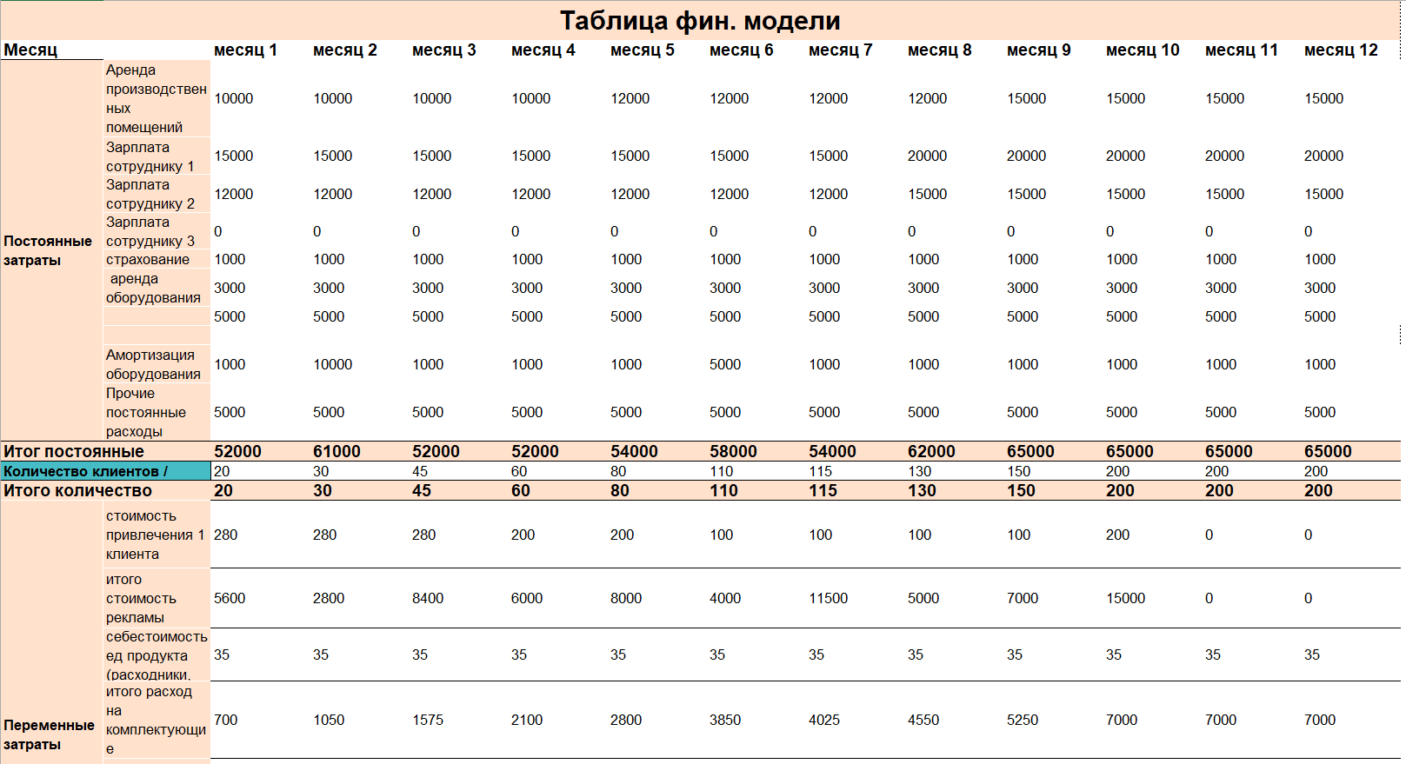
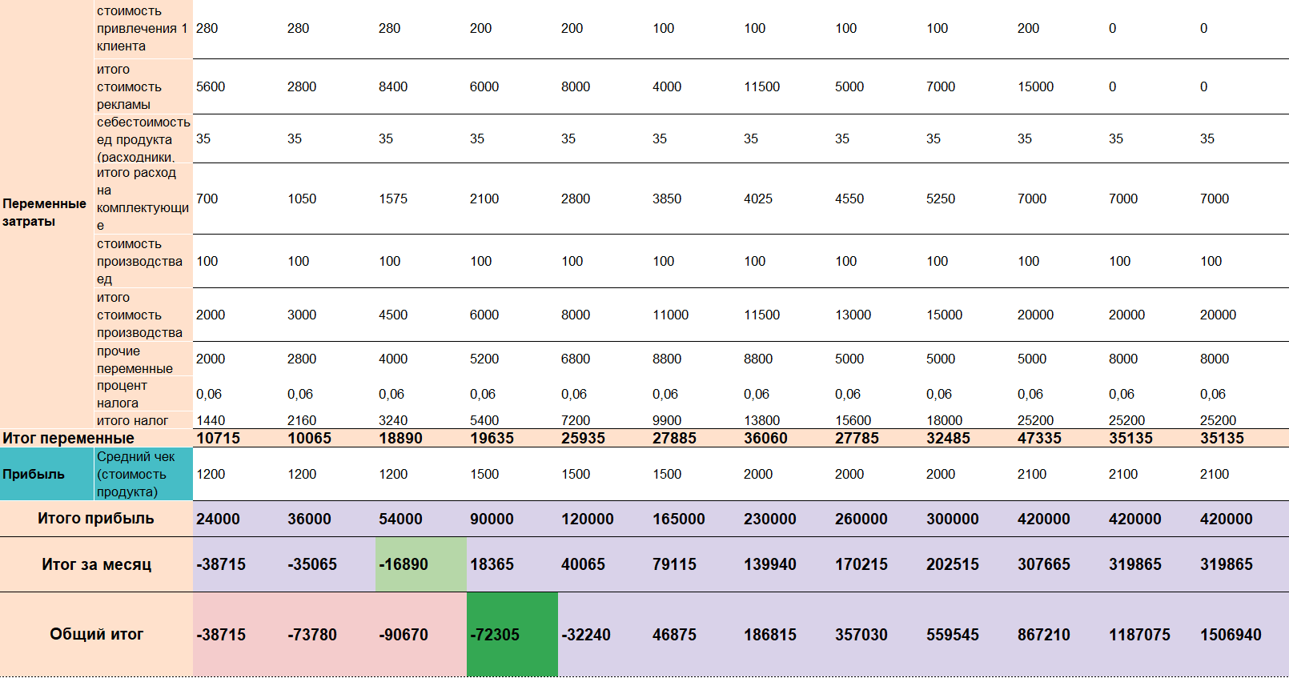
Notes:
Шаблон для подготовки к тестированию
Шаблон протокола тестирования
Статья и вебинар про проведение пользовательского тестирования
Дополнительная статья про пользовательское тестирование: Проверь меня, если сможешь

Slide 21

КРАТКИЙ СТРАТЕГИЧЕСКИЙ ВЫВОД
Notes:
Шаблон для подготовки к тестированию
Шаблон протокола тестирования
Статья и вебинар про проведение пользовательского тестирования
Дополнительная статья про пользовательское тестирование: Проверь меня, если сможешь

Slide 22


Наша главная битва — не с порошковыми пребиотиками, а с неудобством, которое испытывают владельцы, давая своему питомцу полезную добавку.
Целевая аудитория:
1. Молодые активные владельцы (25-45 лет), которые покупают товары в интернете, следят за трендами, ценят время и удобство.
2. Владельцы привередливых или мелких животных, которым сложно давать таблетки.
3. Заботливые хозяева пожилых собак с чувствительным пищеварением.
Проект “Jelly Pet" фокусируется на позиционировании функционального, натурального и удобного лакомства, решающего проблему пищеварения и иммунитета питомцев. Ключевые направления: инновационная рецептура (мясные/рыбные вкусы, натуральный состав, эффективные пребиотики), четкая коммуникация пользы на упаковке и в маркетинге, а также акцент на удобстве формата для владельцев и привлекательности для животных. Это позволит занять нишу на растущем рынке здоровых зоотоваров и оправдать готовность потребителей платить за качество.
Notes:
Шаблон для подготовки к тестированию
Шаблон протокола тестирования
Статья и вебинар про проведение пользовательского тестирования
Дополнительная статья про пользовательское тестирование: Проверь меня, если сможешь

Slide 23
1. Высокая потребность в функциональных продуктах
Владельцы животных проявляют высокую обеспокоенность здоровьем пищеварительной системы своих питомцев и готовы инвестировать в продукты, поддерживающие их иммунитет и общее самочувствие.
2. Приоритет натурального состава и пользы
При выборе лакомств для своих питомцев, владельцы ставят на первое место натуральность ингредиентов и конкретную пользу продукта. Желейные кубики с пробиотиками могут эффективно использовать это преимущество, акцентируя внимание на естественных компонентах и доказанной эффективности пробиотиков.
3. Готовность платить за качество и пользу
Результаты опросов показывают, что значительная часть целевой аудитории готова переплачивать за пробиотические лакомства, что открывает возможности для позиционирования продукта в сегменте "премиум" или "функционального питания", обеспечивая хорошую маржинальность.
4. Удобство и привлекательность формата
Формат желейных кубиков воспринимается как удобный для дозирования и привлекательный для питомцев. Это сочетание удобства для владельца и приятного вкуса для животного является важным конкурентным преимуществом.
5. Четкий фокус на маркетинге
Коммуникация должна быть максимально прозрачной и информативной. На упаковке необходимо четко указывать состав, дозировку, научные обоснования пользы пробиотиков, а также потенциальные рекомендации ветеринаров, что значительно повысит доверие потребителей.
6. Вкусовые предпочтения
Основной акцент следует делать на мясные и рыбные вкусы (курица, говядина, лосось), как наиболее привлекательные для собак и кошек.
Ключевые факторы успеха и выводы

Slide 24

Проект “Jelly Pet" обладает сильным потенциалом для успешного выхода на рынок. Он отвечает актуальным запросам потребителей на функциональные, натуральные и удобные продукты для здоровья их питомцев. Для реализации проекта потребуется тщательная проработка рецептуры, производства, упаковки, а также эффективная маркетинговая стратегия, направленная на информирование владельцев животных о пользе пробиотиков и преимуществах желейного формата. При правильном исполнении, этот продукт может занять значительную нишу и стать любимым лакомством для множества домашних животных и их заботливых хозяев.
Notes:
Шаблон для подготовки к тестированию
Шаблон протокола тестирования
Статья и вебинар про проведение пользовательского тестирования
Дополнительная статья про пользовательское тестирование: Проверь меня, если сможешь

Slide 25
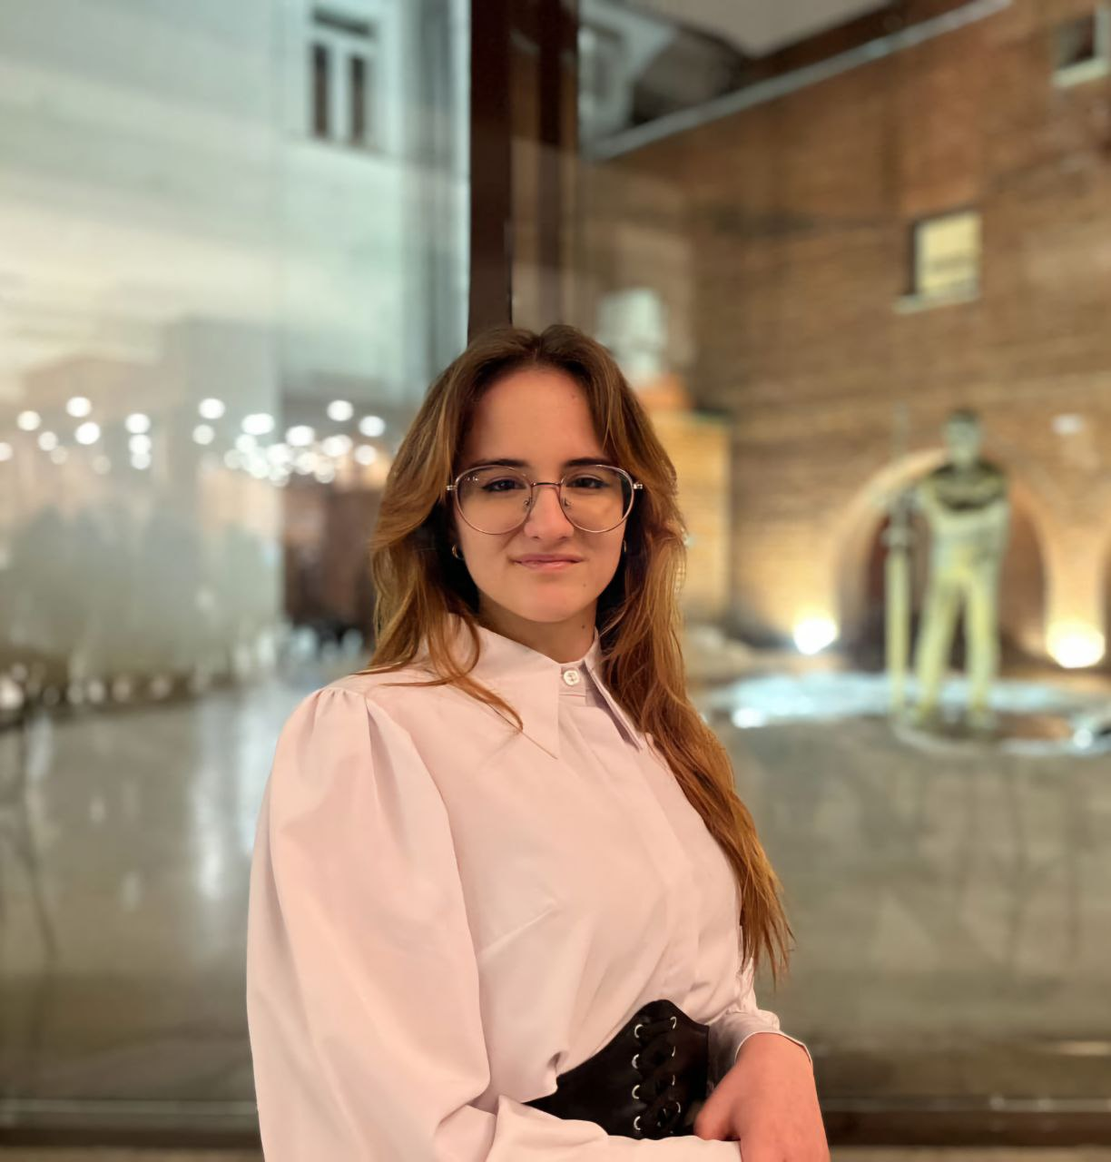
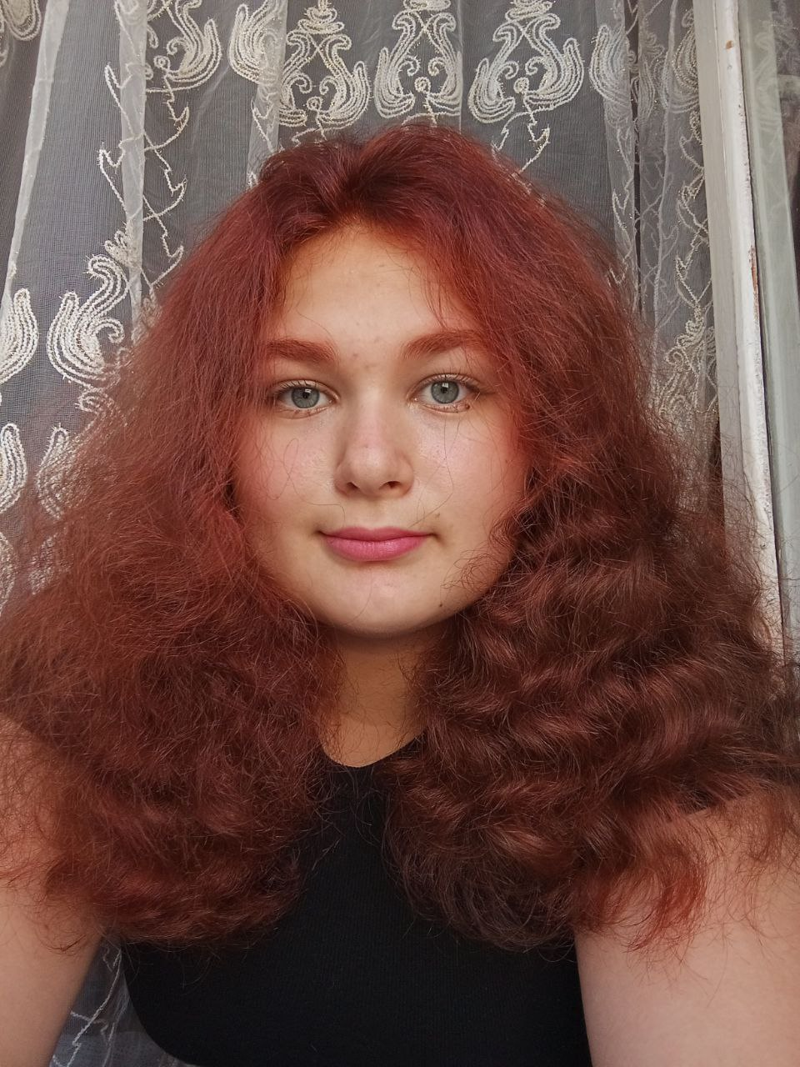
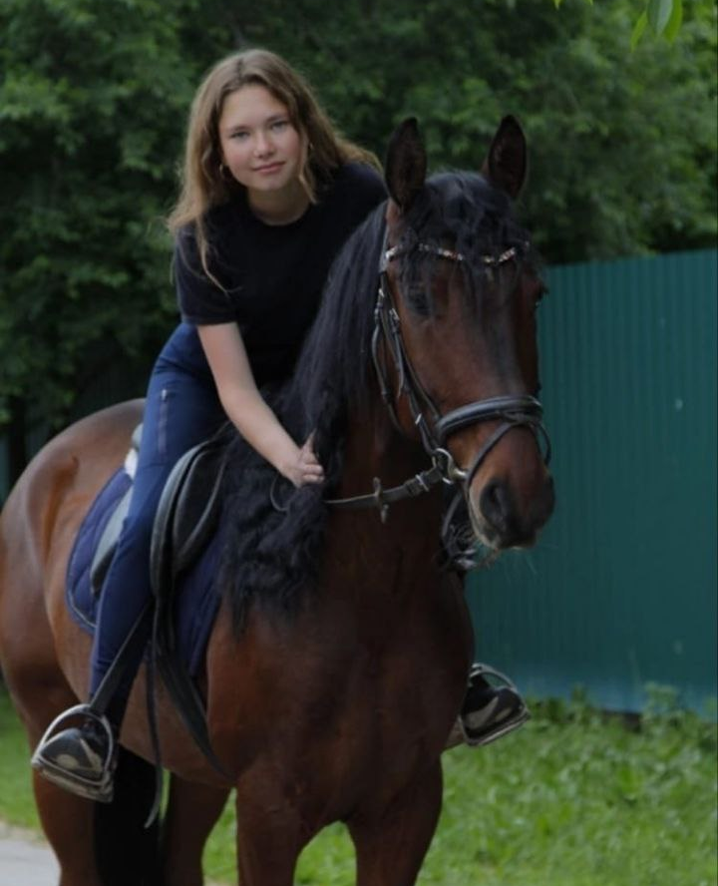
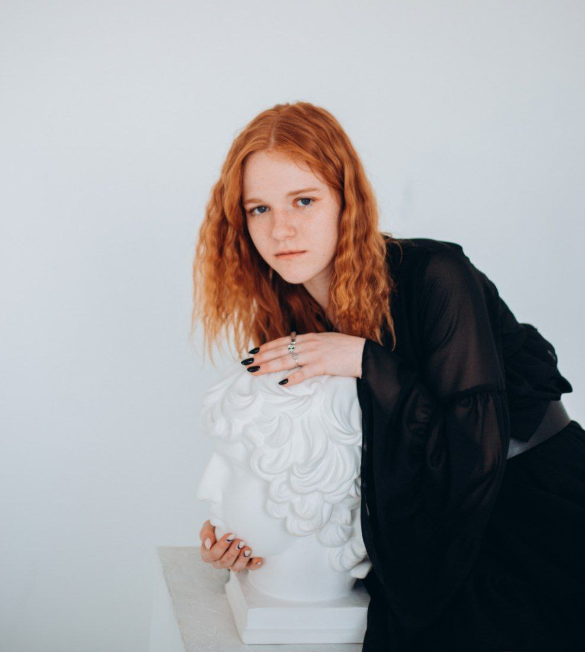

Команда
Родионова
Маргарита
Сорокина
Варвара
Мурашова Полина
Чикина
Кира
Шкирятова
Таисия
Notes:
Слайд с командой — это ваш способ представиться и показать, что вы способны справиться с поставленной задачей.
Обычно здесь размещают фотографии, указывают, как кого зовут, должность в проекте
Уместно рассказать о каких-то компетенциях и достижениях (если они у вас есть). Главное, чтобы эти они имели отношение к тому, что вы делаете.
Например, в вашей команде есть участник, который помимо прочего работает фитнес-тренером. Если ваш проект связан, например, со спортивным питанием или мобильным приложением для спортсменов, то это большой плюс. Если же проект связан с компьютерным зрением или вы разрабатываете компьютерную игру — это не имеет значение и лучше этот факт опустить.
Но ни в коем случае ничего не придумывайте и не вводите ваших зрителей в заблуждение!

Slide 26

СПАСИБО ЗА ВНИМАНИЕ
Notes:
Шаблон для подготовки к тестированию
Шаблон протокола тестирования
Статья и вебинар про проведение пользовательского тестирования
Дополнительная статья про пользовательское тестирование: Проверь меня, если сможешь

